Slide 1
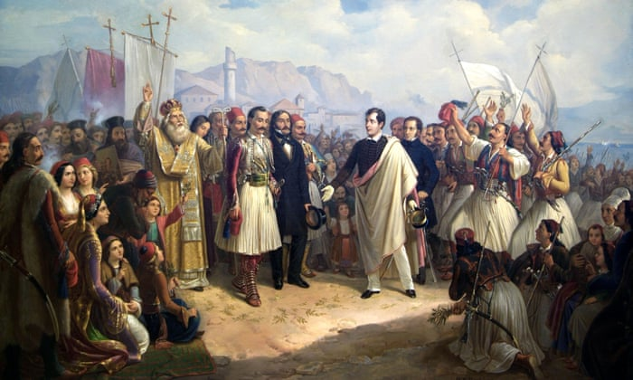


Το Γενικό Προξενείο της Ελλάδας στην Κορυτσά
σας προσκαλεί στην Ημερίδα που διοργανώνει, σε συνεργασία με το Πανεπιστήμιο «F. S. Noli» της Κορυτσάς, την Παρασκευή, 18 Μαρτίου 2022, στις 11: 00 στο Αμφιθέατρο της Σχολής Επιστημών Παιδείας και Φιλολογίας του Πανεπιστημίου με θέμα «Φιλελληνισμός και Ελληνική Επανάσταση του 1821»
Konsullata e Përgjithshme e Greqisë në Korcë
ju fton në aktivitetin që organizon në bashkëpunim
me Universitetin «Fan Noli» të Korçës
Ditën e premtn, dt. 18 Mars 2022, ora 11.00
në Amfiteatrin e Fakultetit të Edukimit
dhe Filologjisë të Universitetit, me temë
«Filhelenizmi dhe Revolucioni Grek i vitit 1821”
Notes:
ΤΟ

Slide 2
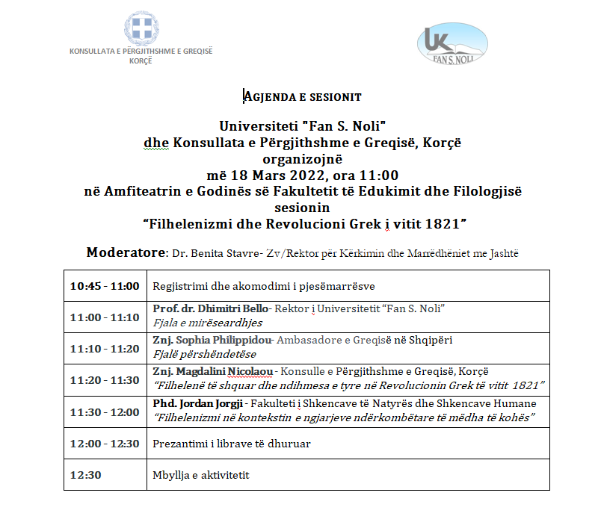

Slide 3


